Slide 1
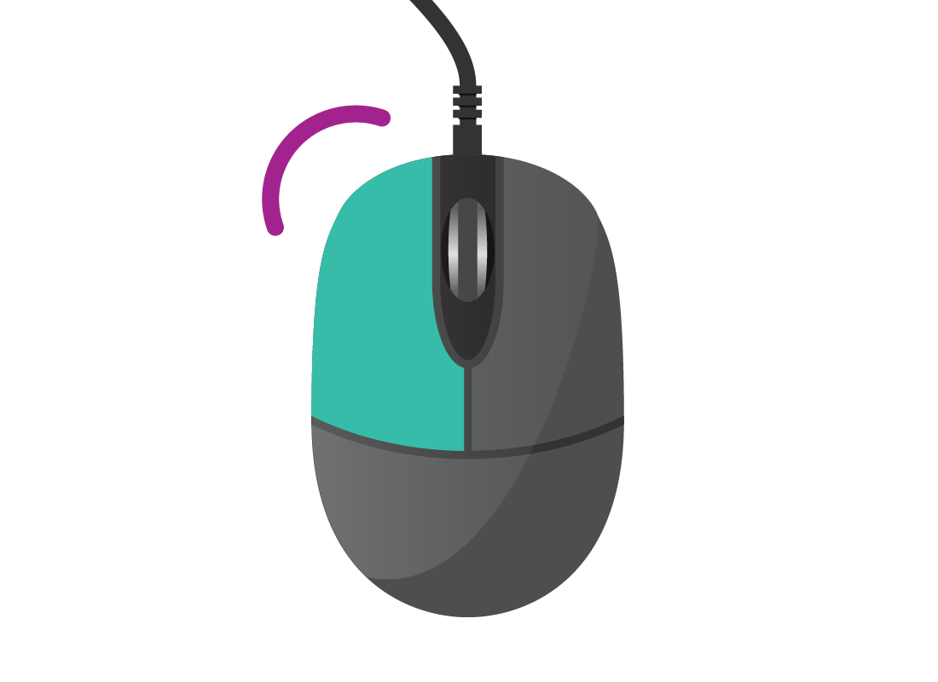
フリスビーマスター
テーマ
操作方法
メビウスの輪
W
A
S
D
前後左右操作
ルール
ゲームクリア 全てのコインに当てる
ゲームオーバー 「タイム０になる」
フリスビーを投げる
こだわり
フリスビーの動き

